Slide 1
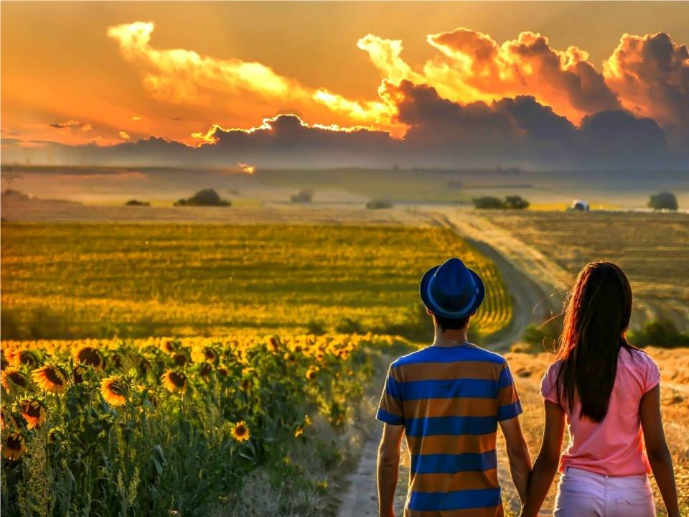
PARA QUANDO SE
SENTIR
SOZINHO...

Slide 2

Peça ao céu um pouco de silêncio
e procure conversar com a noite.

Slide 3


Faça de cada ilusão uma saudade repita mais de
mil vezes que tudo passou e porque passou.

Slide 4
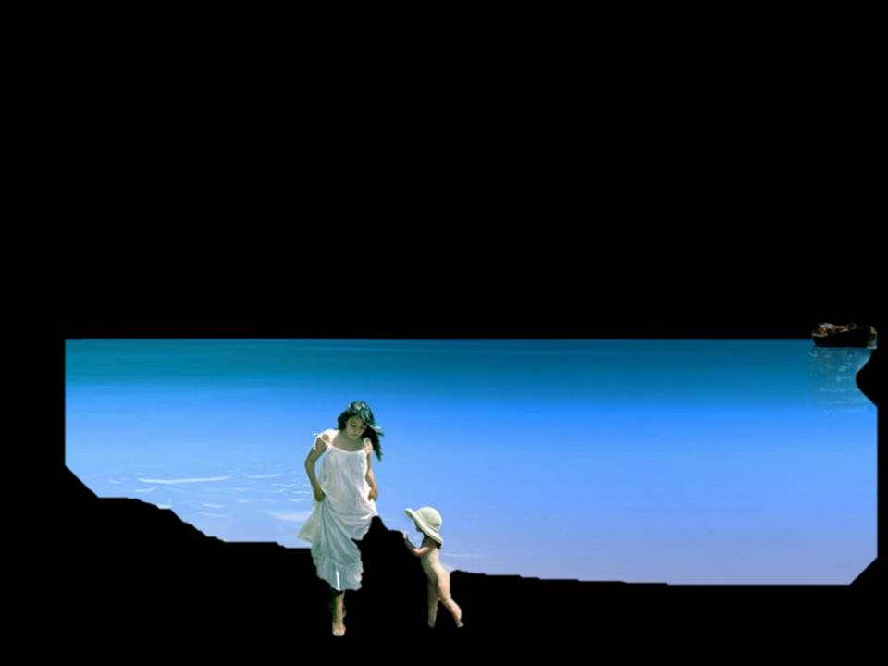
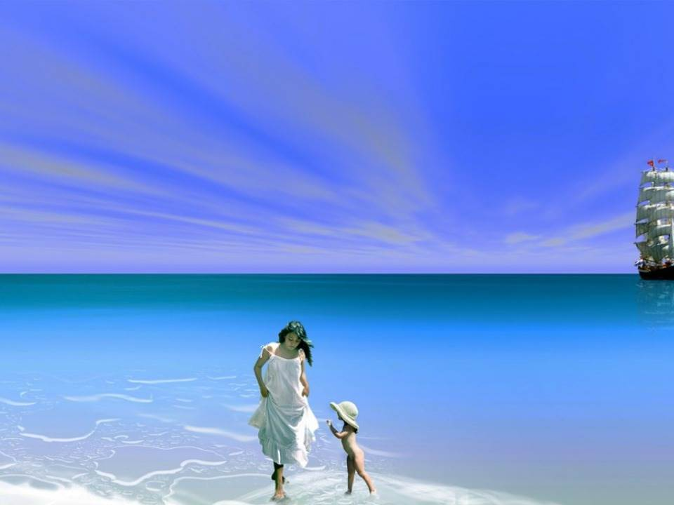
Lá fora o ar pode estar pesado, mas o desejo a seguir ,
É amar, é respeitar, liberte-se dos preconceitos e
saia por aí, vai passear, ironize essa amargura e
faça dela uma sombra fértil,
tanto que não vale a pena pensar.

Slide 5
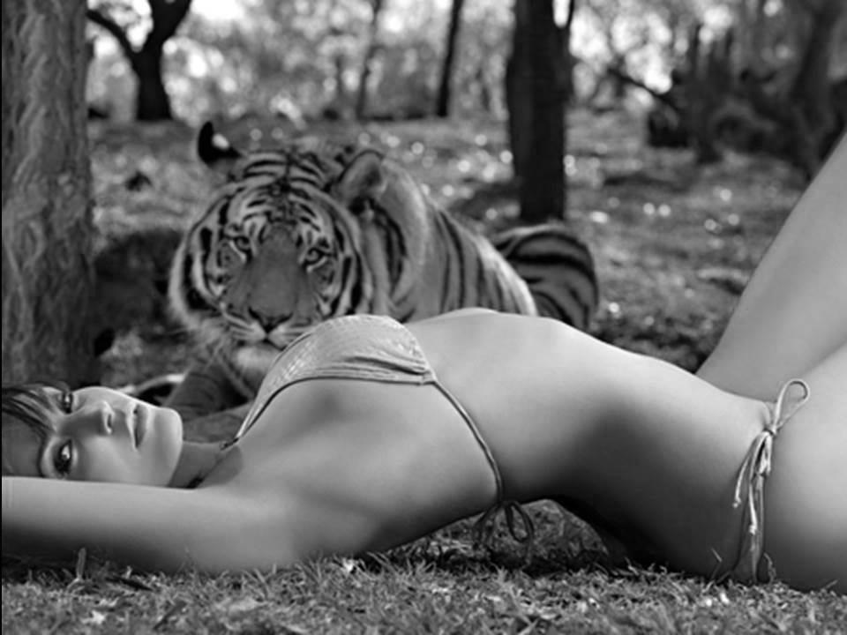
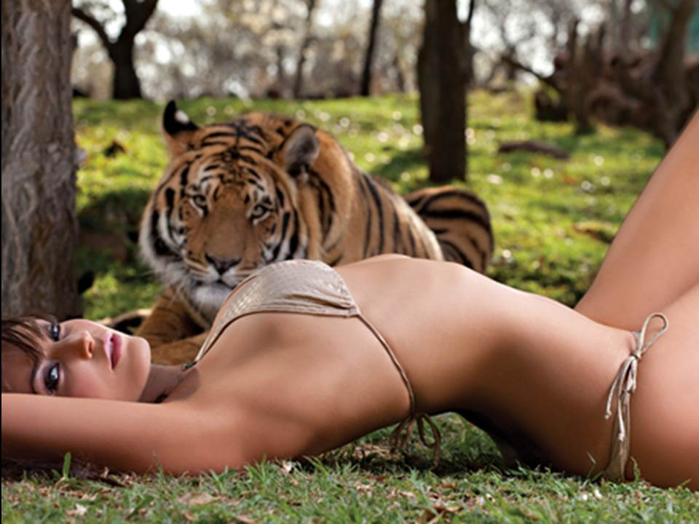
Não sinta receio de nada;
A vida é assim, tudo acaba...

Slide 6
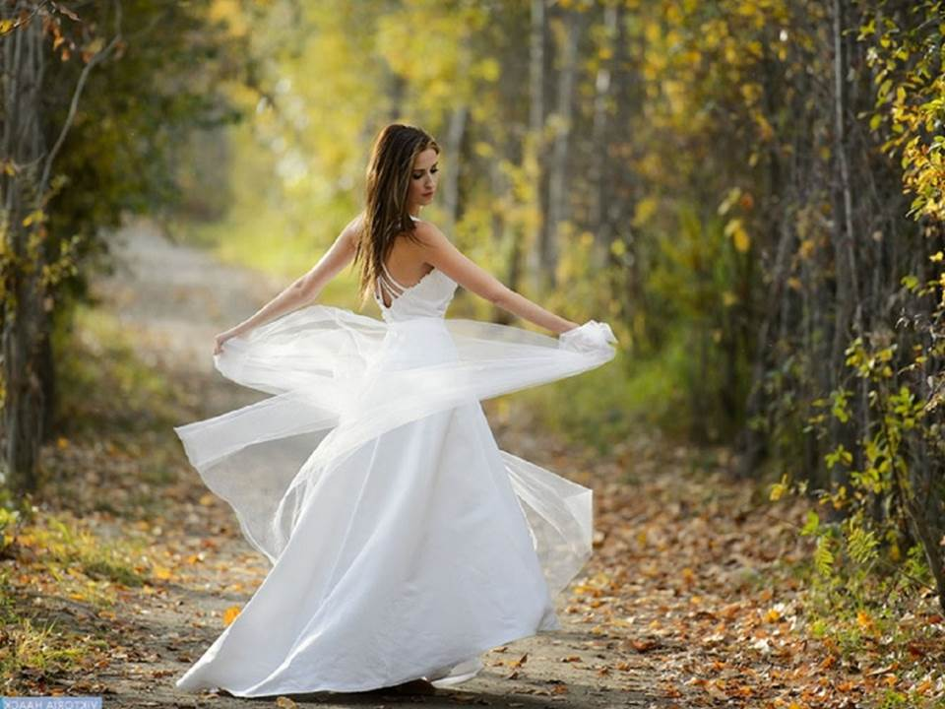

Mas existe um amanhã de saída ,
do meio e da chegada, há sempre um amanhã
para hoje que é feito de aventuras.

Slide 7


Olhe-se no
espelho e gaste
tudo de bom que
você tem pra dar,
aquele que viu,
ouviu, adorou,
e mesmo aquele
que sofreu.

Slide 8
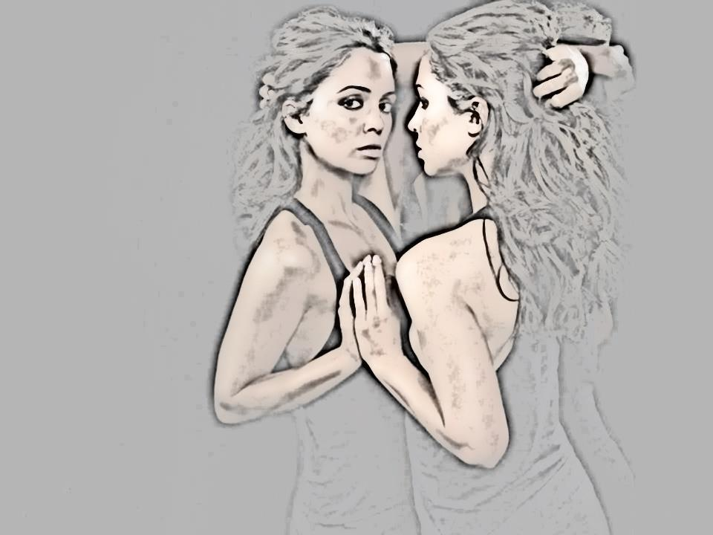
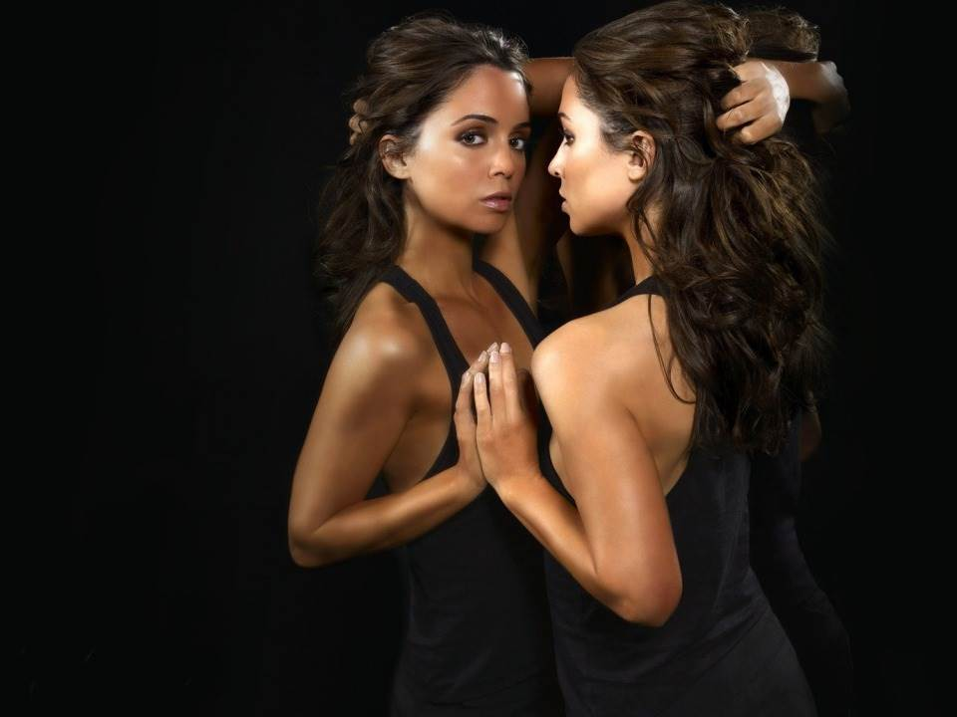
Afirme-se no
desejo de quem
sempre
encontrará
outros desejos
mais fortes,
tudo é natural,
tudo partiu de
dentro de nós.

Slide 9

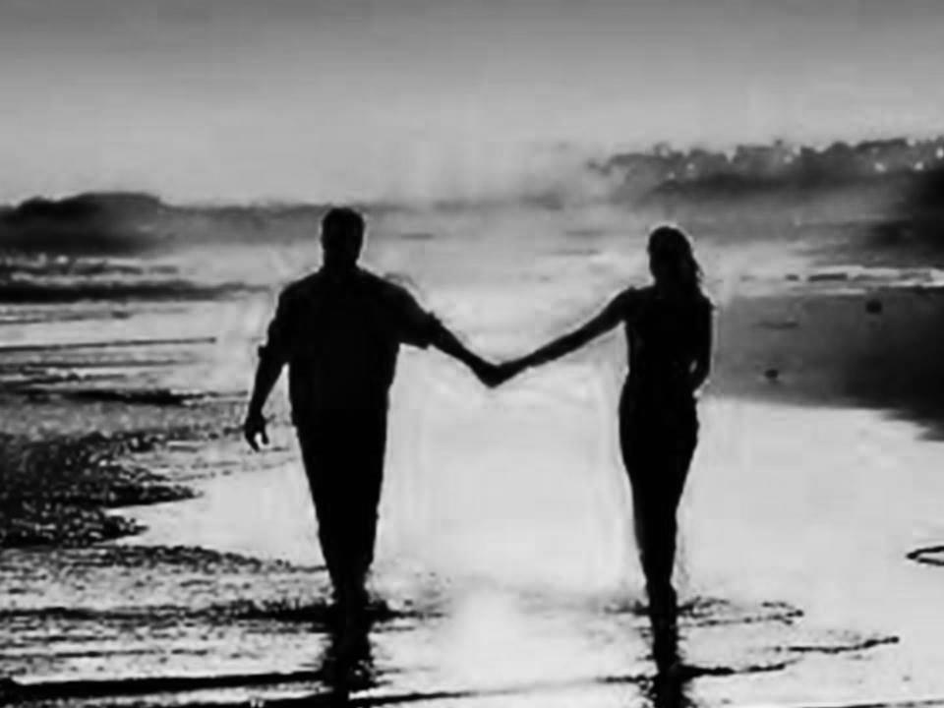
E um dia em algum lugar existiu durante 20 minutos
um alguém que comparou e fez de você algo melhor.

Slide 10
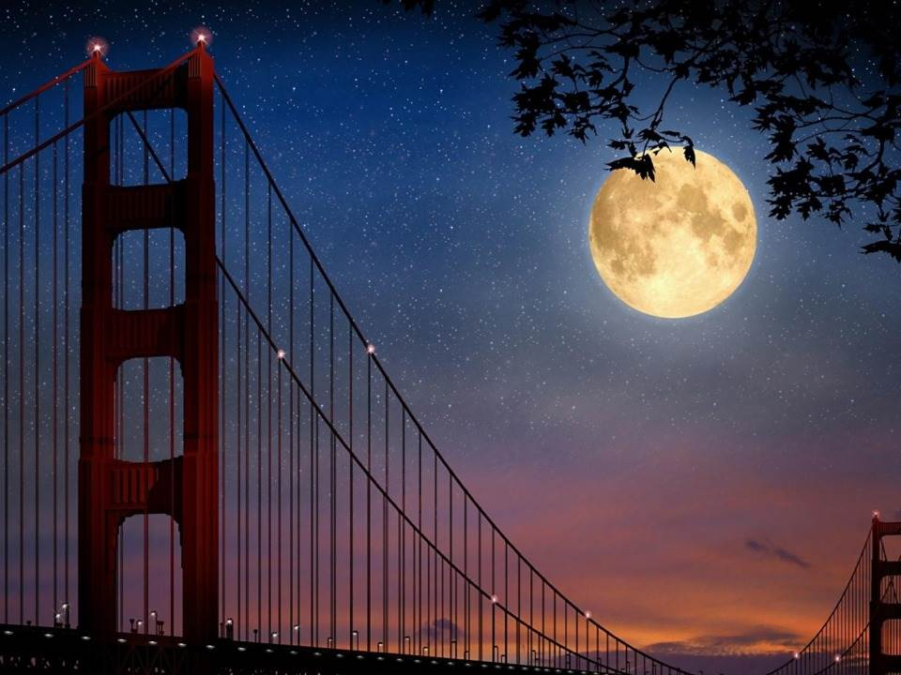
Vibre com a lua,
mas contra a tempestade.

Slide 11


Fique feliz por
ainda saber sorrir ...
Vai! Levante a
cabeça,
imponha no rosto
uma expressão
feliz, tudo é fácil.
Notou?

Slide 12

Abra a janela e preste atenção
nos pássaros brancos
que voam no céu...

Slide 13

Tudo é paz, naturalidade e franqueza .

Slide 14
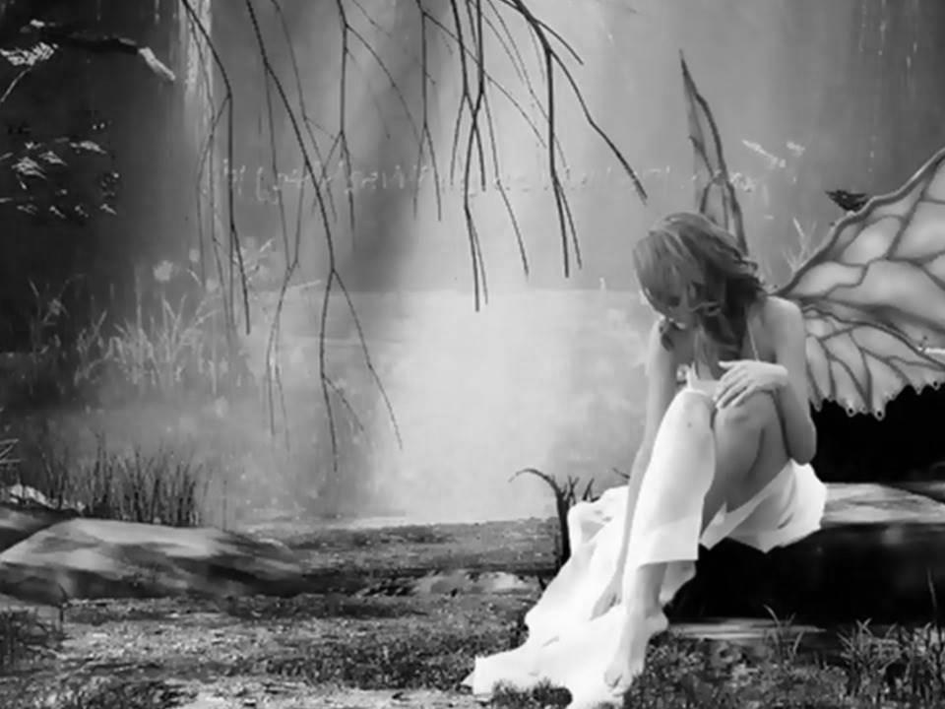
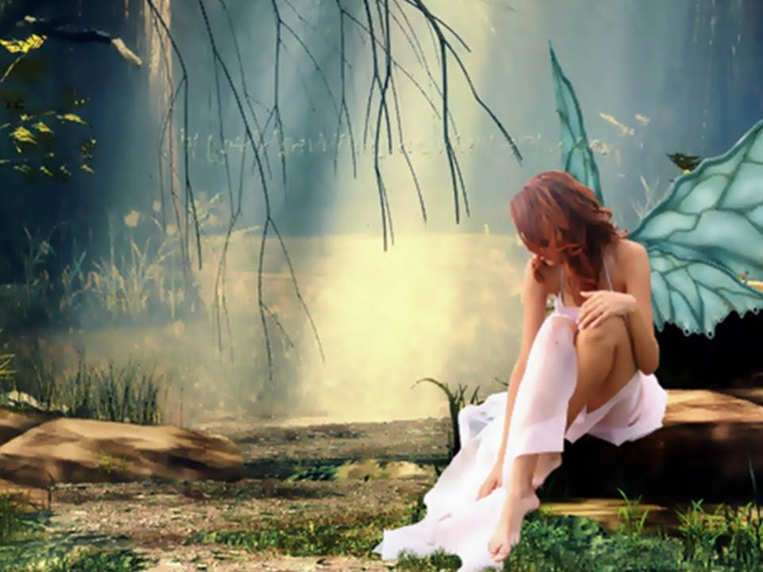
Porque esta melancolia?

Slide 15
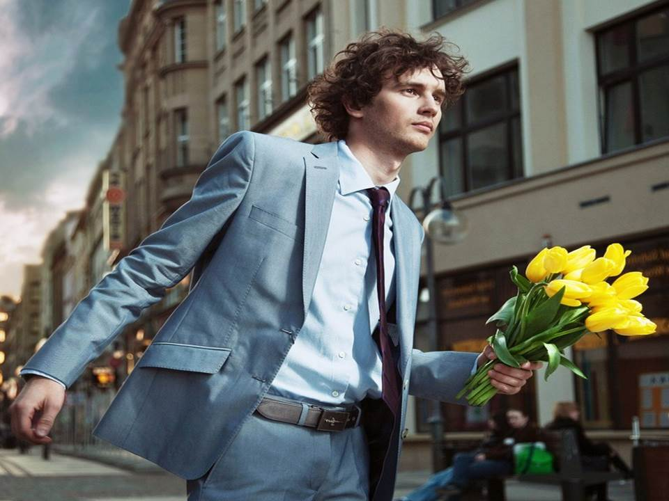

Lembre-se de um sonho, de
alguém que está sempre ao seu lado,
mesmo você não estando e
sinta como é fácil ser feliz.

Slide 16
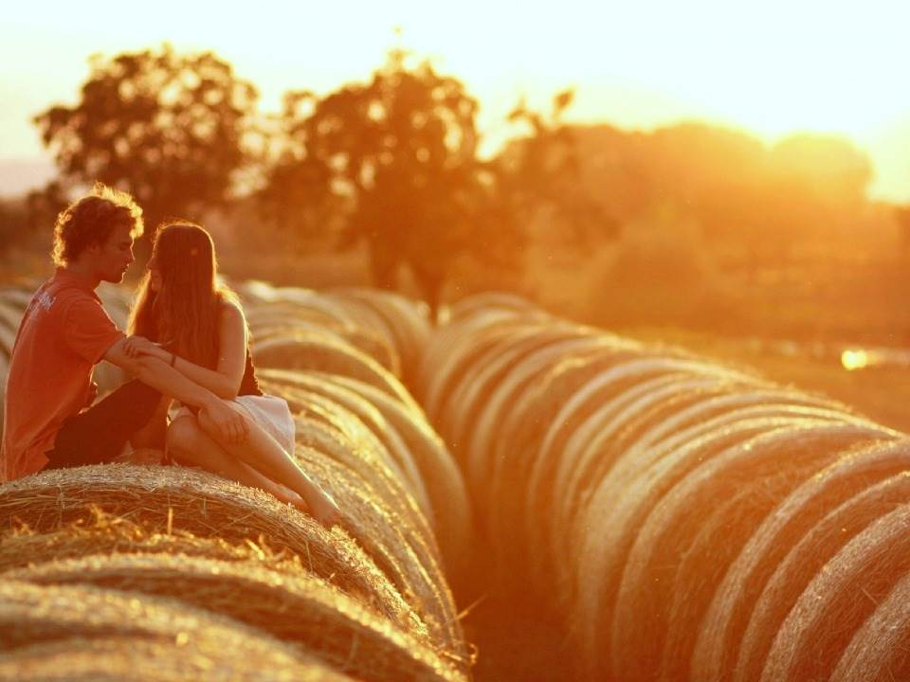
Texto:Para quando se sentir sozinho
Autor: Helga
Formatação: Dorotéia Gomes
Música:Fala da mulher sozinha (Raquel Tavares)
www.sergrasan.com/doroteiagomesslides
doroteiagomes06@gmail.com

